Slide 1
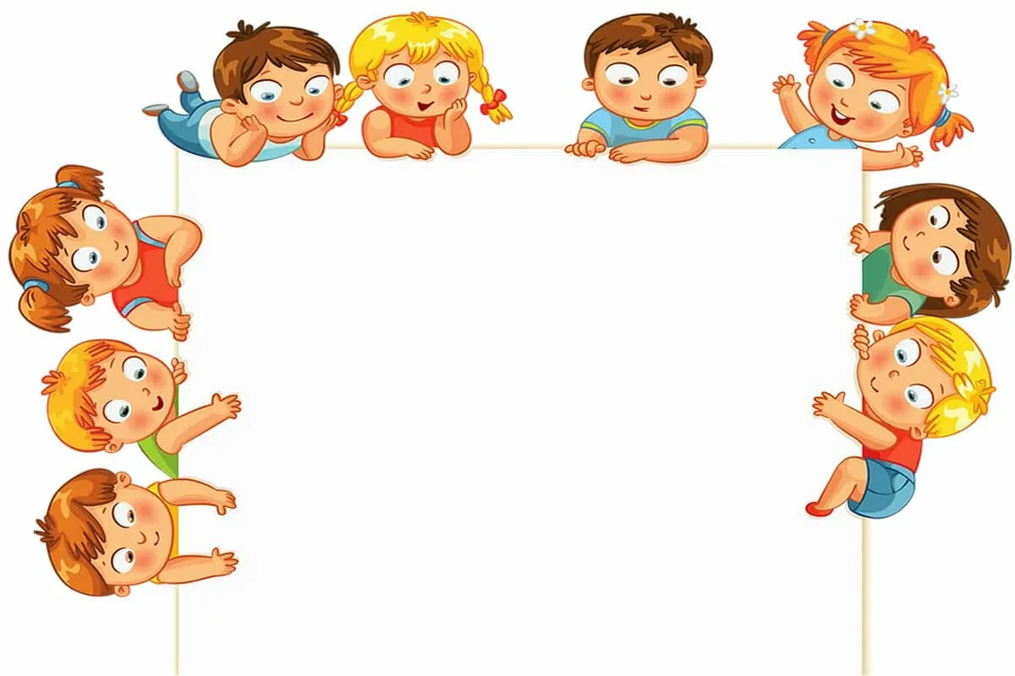
Духовно-нравственное воспитание через театрализованную игру.
«Театр – экспромт»

Slide 2
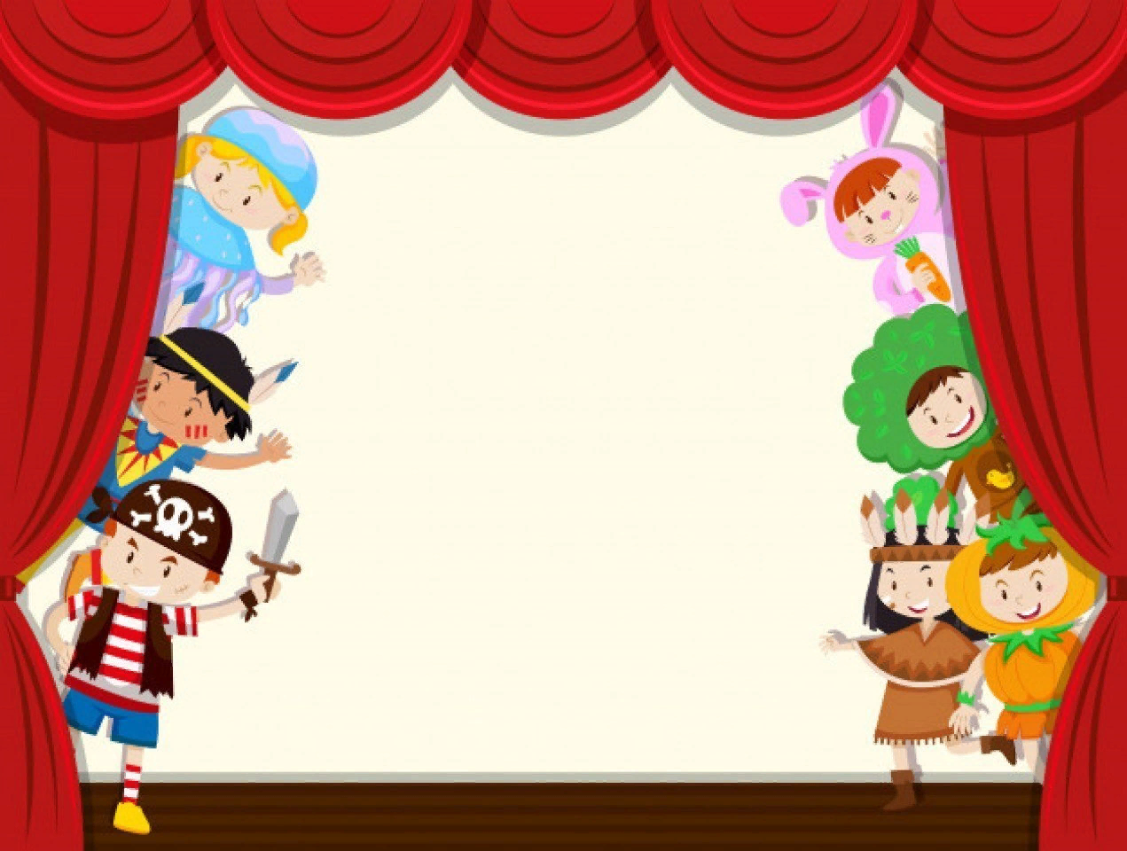
Актуальность:
Театр прежде всего способствует духовному развитию: пробуждает чувства, формирует понятие прекрасного, развивает воображение.
В.Г.Белинский писал: «Театр - весь мир, вся вселенная со всем их разнообразием и великолепием. Театр - властелин чувств, способный потрясать все струны души, пробуждать сильное движение в умах и сердцах, освежать душу мощными впечатлениями».

Slide 3
Цель:
духовно нравственное воспитание, развитие творческих и интеллектуальных способностей, психологическое раскрепощение детей посредством театрализованной деятельности, способствовать успешной социальной адаптации в социуме.

Slide 4
Задачи:
1. Воспитание гуманных чувств детей.
Формирование представлений о честности, справедливости, доброте, воспитание отрицательного отношения к жестокости, хитрости, трусости;
формирование у детей умения правильно оценивать поступки персонажей кукольных и драматических спектаклей, а также правильно оценивать свои и чужие поступки;
развитие чувства самоуважения, собственного достоинства и стремления быть отзывчивыми к взрослым и детям, умения проявлять внимание к их душевному состоянию, радоваться успехам сверстников, стремиться прийти на помощь в трудную минуту.

Slide 5
2. Воспитание коллективизма..
Формирование у детей умения поступать в соответствии с нравственными ценностями коллектива;
закрепление культуры общения и поведения на занятиях, во время подготовки и проведения спектаклей;
развитие умения оценивать результаты своей работы и работы сверстников;
поддержание желания детей активно участвовать в праздниках и развлечениях, используя умения и навыки, приобретенные на занятиях и в самостоятельной деятельности.

Slide 6
3. Воспитание любви к Родине.
Приобщение детей к моральным ценностям (дружба, отзывчивость, взаимопомощь, храбрость);
формирование дружелюбных чувств к людям разных национальностей, потребности делать что – то для других;
воспитание чувства сопричастности к жизни группы, учреждения, города, страны.

Slide 7
Виды театра:
Театр на стенде
Театр на столе
Театр «наручный»
Верховой театр
Театр на полу
Театр живых кукол
Костюмированные представления
Сказки - экспромт

Slide 8
Сказки -Экспромт
Слово «экспромт» означает «быстрый» или «готовый». Всё, что нужно для организации сценки, — это несколько детей, а также активных взрослых, режиссёр с готовым сценарием и табличками ( или масками, костюмами) с названиями ролей.
В идеале все дети должны превратиться в актёров, внимательно слушать текст постановки, который зачитывает режиссёр, и выполнять действия своих персонажей. При этом говорить ничего не придётся, максимум — издавать звуки отдельных героев, например жужжать, как пчела, или выть, как волк. Кому-то достанется роль занавеса, а кто-то станет декорациями сценки.
Главное в такой импровизации — не столько содержание, сколько обилие движений и закрывающийся и открывающийся занавес. После распределения ролей ведущему остаётся только выразительно и громко читать текст, а участникам войти в роль и выполнять действия.

Slide 9
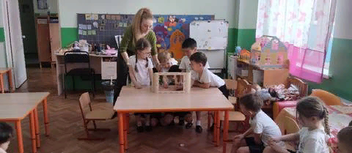
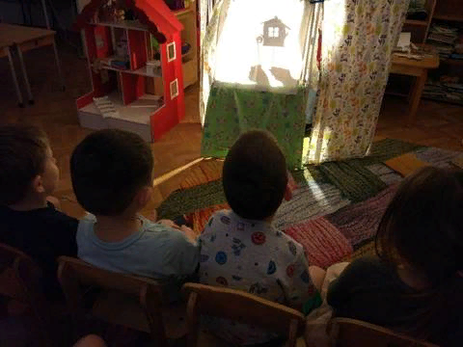
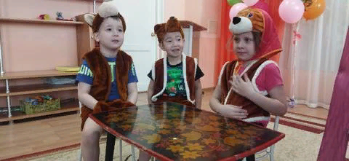
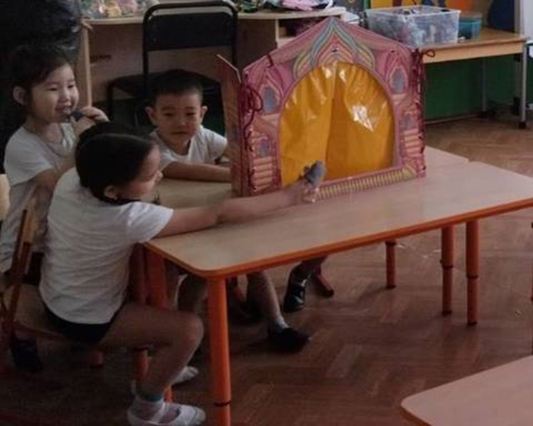
Сказки -Экспромт

Slide 10
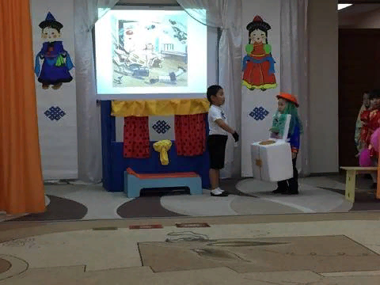
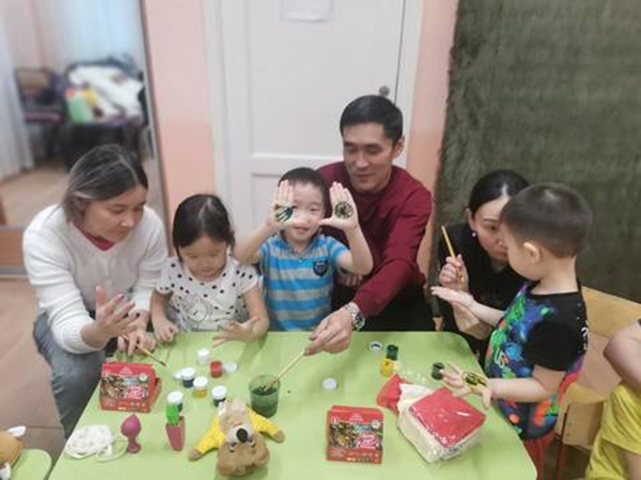
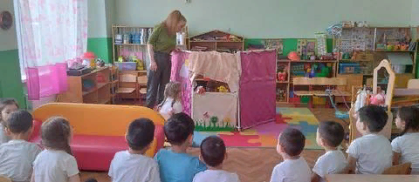
Сказки -Экспромт

Slide 11
Театрализованная деятельность – одна из самых демократичных, доступных для детей видов искусства, она позволяет решать актуальные проблемы духовно – нравственного воспитания. Использование педагогического потенциала театрализованной деятельности способствует формированию нравственных качеств дошкольников; осмыслению духовных и нравственных ценностей, повышению нравственной культуры, как воспитанников, так и педагогов, и родителей; обновлению содержания и форм осуществления духовно-нравственного воспитания дошкольников; укреплению сотрудничества образовательного учреждения с семьей.

